Slide 1

GIÁO DỤC CÔNG DÂN 8
Bài 2:
TÔN TRỌNG SỰ ĐA DẠNG
CỦA CÁC DÂN TỘC
Giáo viên:

Slide 2

01
02
03
04
Mục tiêu bài học
Nêu được một số biểu hiện của sự đa dạng của các dân tộc và các nền văn hoá trên thế giới.
Hiểu được ý nghĩa của việc tôn trọng sự đa dạng của các dân tộc và các nền văn hoá trên thế giới.
Thể hiện được bằng lời nói và việc làm, thái độ tôn trọng sự đa dạng của các dân tộc và các nền văn hoá trên thế giới.
Phê phán những hành vi kì thị, phân biệt chủng tộc và văn hoá.

Slide 3

Hoạt động 1
KHỞI ĐỘNG

Slide 4




Em hãy kể tên các quốc gia gắn liền với biểu tượng văn hoá, du lịch trong các hình ảnh dưới đây và chia sẻ hiểu biết về các biểu tượng đó.

Slide 5
Em hãy kể tên các quốc gia gắn liền với biểu tượng văn hoá, du lịch trong các hình ảnh dưới đây và chia sẻ hiểu biết về các biểu tượng đó.

Slide 6

Hoạt động 2
KHÁM PHÁ

Slide 7
Nhiệm vụ 1
Em hãy đọc các thông tin trong SGK tr. 11 và trả lời câu hỏi:
Công ước Quốc tế về xoá bỏ mọi hình thức phân biệt chủng tộc của Liên Hợp Quốc ra đời nhằm mục đích gì?
Sự đa dạng của các dân tộc trên thế giới được thể hiện như thế nào trong thông tin trên?
Ngày Quốc tế Khoan dung ra đời nhằm mục đích gì?

Slide 8
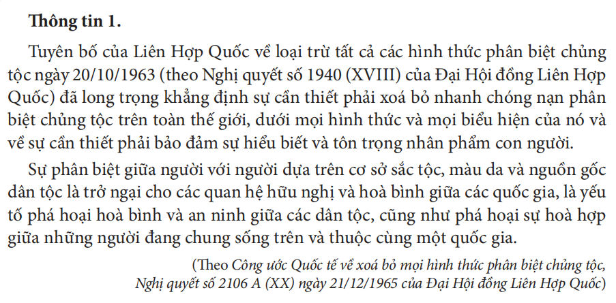
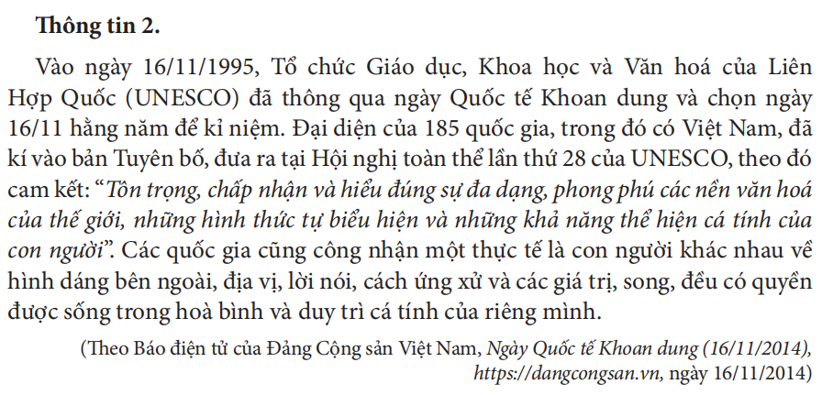

Slide 9
Nhiệm vụ 2
Em hãy quan sát các hình ảnh và đọc thông tin trong SGK tr. 12 và thực hiện các yêu cầu:
Em hãy nêu những nét đặc sắc của các dân tộc trong các hình ảnh, thông tin trên.
Em hãy nêu thêm một số biểu hiện khác về sự đa dạng của các nền văn hoá trên thế giới mà em biết.

Slide 10
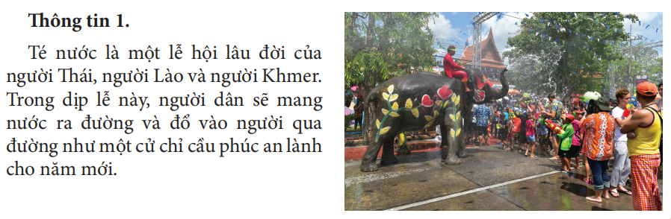
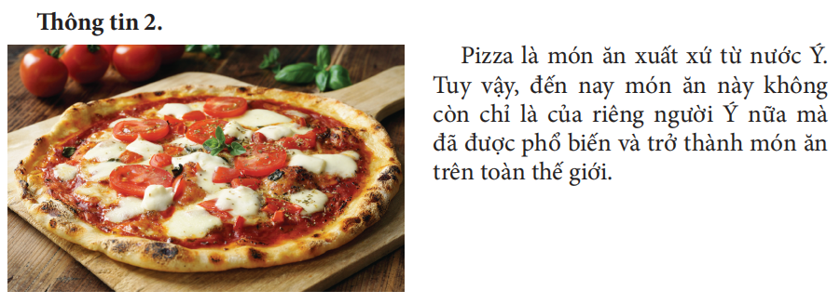
Hãy nêu những nét đặc sắc của các dân tộc trong hình ảnh, thông tin này.

Slide 11
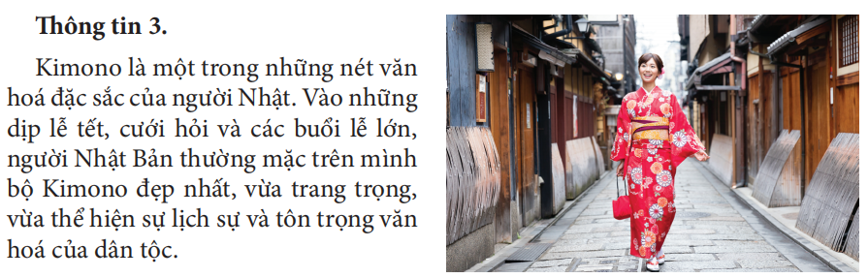
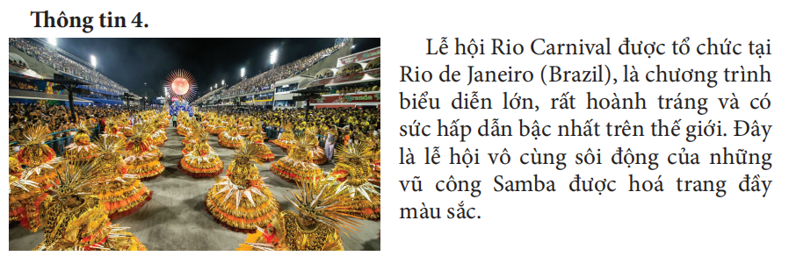
Hãy nêu những nét đặc sắc của các dân tộc trong hình ảnh, thông tin này.

Slide 12
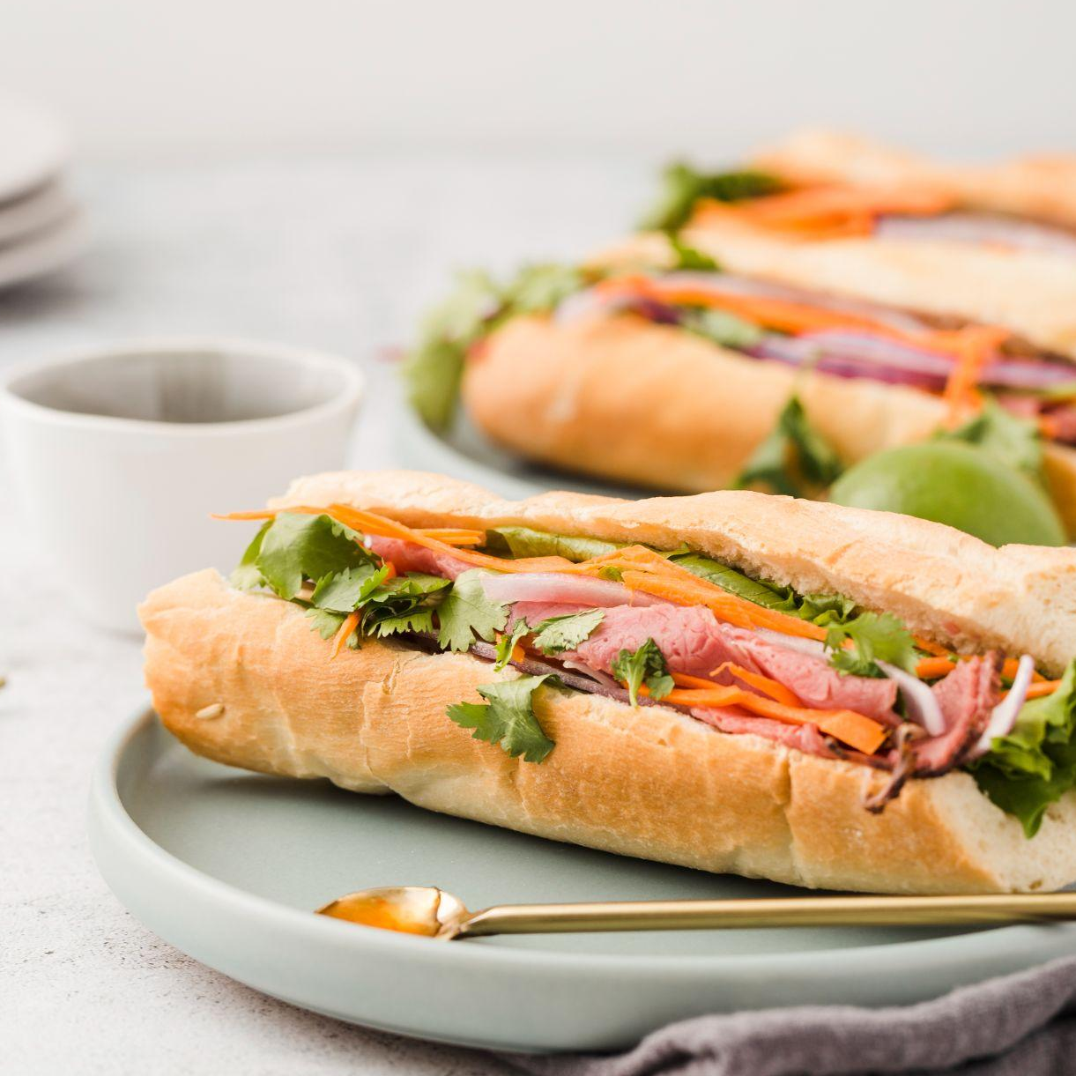
Em hãy nêu thêm một số biểu hiện khác về sự đa dạng của các nền văn hoá trên thế giới mà em biết.

Slide 13
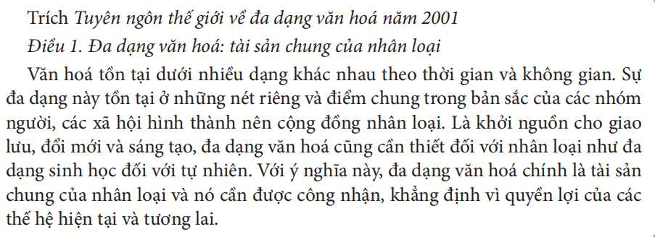
Nhiệm vụ 3
Em hãy đọc thông tin và chỉ ra ý nghĩa của việc tôn trọng sự đa dạng của các dân tộc và các nền văn hoá trên thế giới.

Slide 14
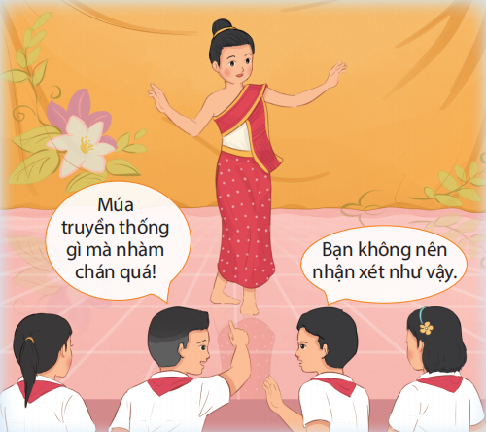
Nhiệm vụ 4
1
Em hãy đọc các tình huống trong SGK tr. 13-14 và trả lời câu hỏi.
Bạn K và bạn N cùng đi xem văn nghệ ở trường. Khi đến tiết mục văn nghệ của lớp 8B, một bạn người Lào biểu diễn tiết mục hát múa truyền thống của đất nước mình. Bạn K tập trung lắng nghe nhưng bạn N lại cười đùa với một số bạn khác. Không những thế, bạn N còn hỏi bạn K: “Bạn có hiểu gì không mà nghe chăm chú thế?”. Bạn K đáp: “Đó là tiết mục truyền thống của đất nước bạn, mình nên có thái độ tôn trọng”.
Em có nhận xét gì về lời nói, việc làm của bạn N và bạn K trong tình huống trên?

Slide 15
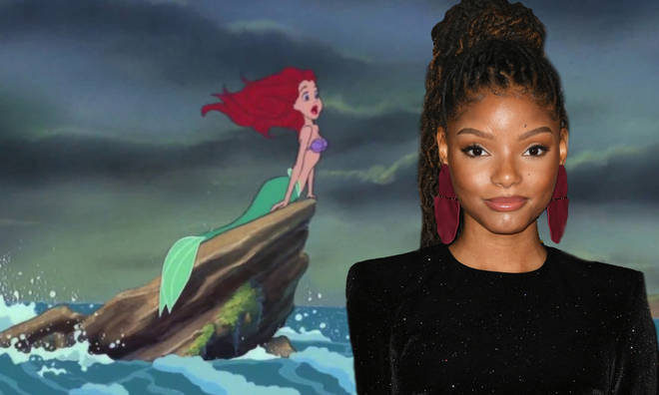
Em có suy nghĩ như thế nào về lời nói và hành vi của bạn T trong tình huống sau?
2
Đoàn làm phim đến gần Trường Trung học cơ sở A để quay hình cho bộ phim truyền hình sắp ra mắt. Trong đoàn làm phim, có một diễn viên người da màu. Khi diễn viên đang thực hiện vai diễn của mình thì có một nhóm học sinh tò mò đến xem. Trong lúc xem, bạn T vừa cười, vừa chỉ tay nói rằng: “Diễn viên gì mà da đen quá, nhìn là không muốn xem phim này rồi”.

Slide 16
TỔNG KẾT
Sự đa dạng của các dân tộc và các nền văn hoá được biểu hiện thông qua:
Mỗi dân tộc có những đặc trưng khác nhau về màu da, ngoại hình,...
Mỗi nền văn hoá có sự khác biệt về phong tục, tập quán, ngôn ngữ, chữ viết, phương thức sinh hoạt, ẩm thực, trang phục, nghệ thuật, kiến trúc,...
Tôn trọng sự đa dạng của các dân tộc và các nền văn hoá trên thế giới có ý nghĩa quan trọng giúp mỗi cá nhân luôn sẵn sàng học hỏi để có thể hoà nhập và phát triển, trở thành công dân toàn cầu; phát huy được bản sắc của dân tộc mình và mở rộng các quan hệ giao lưu, hợp tác.

Slide 17
TỔNG KẾT
Để tôn trọng sự đa dạng của các dân tộc và các nền văn hoá trên thế giới, chúng ta cần: Tôn trọng tiếng nói, trang phục, tập quán, nghi thức; sẵn sàng tiếp thu và học hỏi những tiến bộ, thành tựu của các dân tộc, các nền văn hoá khác trên thế giới,...
Học sinh cần phê phán những hành vi kì thị, phân biệt chủng tộc và văn hoá một cách phù hợp.

Slide 18

Hoạt động 3
LUYỆN TẬP

Slide 19
Nhiệm vụ 1: Em hãy bày tỏ quan điểm đối với những ý kiến sau.
a) Tiếp thu văn hoá của dân tộc khác sẽ làm mất đi giá trị truyền thống văn hoá của dân tộc mình.
d) Đoàn kết, tôn trọng sự đa dạng của các dân tộc là một trong những việc làm để chống lại phân biệt chủng tộc.
b) Mọi dân tộc trên thế giới đều có quyền bình đẳng.
e) Sử dụng pha trộn nhiều ngôn ngữ khi giao tiếp là thể hiện sự sành điệu, thức thời.
c) Không có nền văn hoá lớn và nền văn hoá nhỏ, chỉ có các nền văn hoá khác nhau.

Slide 20


Nhiệm vụ 2
Em hãy đọc trường hợp sau và nêu suy nghĩ về việc làm của hai bạn.
Bạn Y và bạn K rất yêu thích việc khám phá những nét đặc sắc của các nước trên thế giới nên thường rủ nhau xem những đoạn phim về chủ đề này. Có lần, hai bạn rủ nhau xem phim và nhận ra sự khác biệt khá lớn về hình dáng bên ngoài như màu da, màu mắt, kiểu tóc,... giữa các chủng người. Khi tìm hiểu về các nền văn hoá, cả hai rất ngạc nhiên khi phát hiện ra nhiều điều thú vị. Mỗi nền văn hoá đều gắn với những phong tục, tập quán,… khác nhau. Có khi, cùng một hành động, cử chỉ nhưng giữa các nền văn hoá này lại có ý nghĩa khác nhau. Càng tìm hiểu, bạn Y và bạn K càng say mê. Bạn Y nói với bạn K: "Mình ước mơ sau này sẽ được đi vòng quanh thế giới để trải nghiệm thật nhiều nền văn hoá".
Em hãy nêu một số biểu hiện sự đa dạng của các dân tộc và các nền văn hoá trên thế giới.

Slide 21
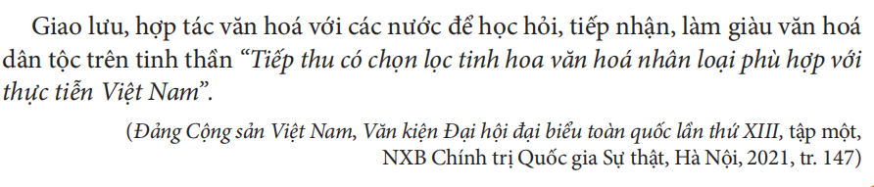
Nhiệm vụ 3
Dựa vào thông tin sau, em hãy thuyết trình trước lớp về ý nghĩa của việc tôn trọng sự đa dạng các dân tộc, các nền văn hoá trên thế giới

Slide 22
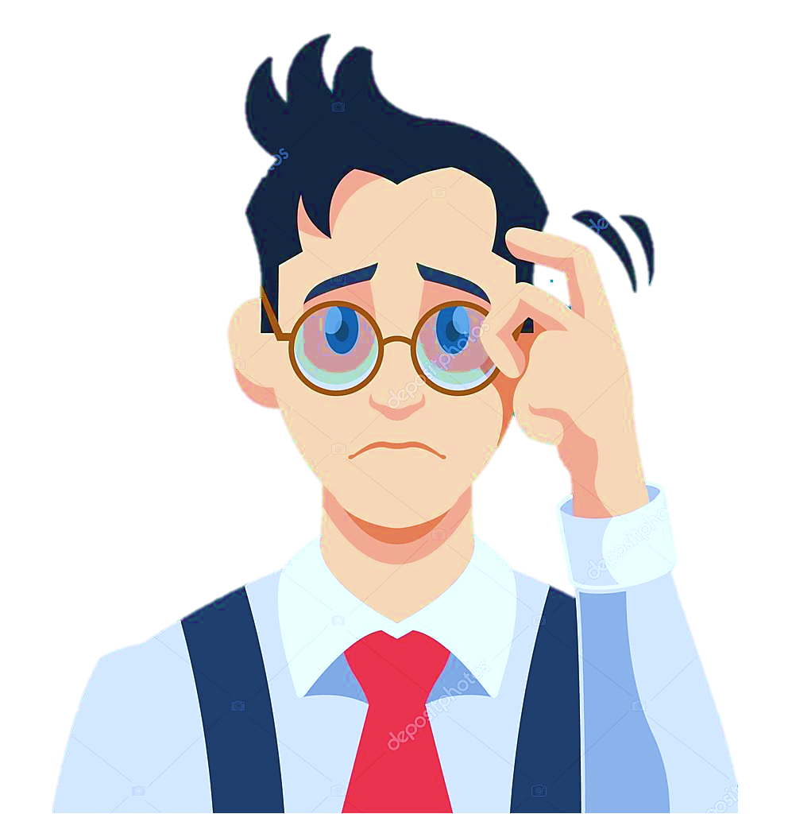
Nhiệm vụ 4
Em hãy đọc các tình huống trong SGK tr. 15,20 và trả lời câu hỏi
1
Anh B là du học sinh tại nước X. Học xong, anh B quyết định ở lại quốc gia đã học và làm việc. Sau khi nộp hồ sơ ứng tuyển vào Công ti A, mặc dù đáp ứng đầy đủ các tiêu chí tuyển dụng nhưng anh B vẫn bị từ chối. Anh B liên hệ với Công ti A để thắc mắc thì được trả lời rằng: "Công ti không nhận người châu Á". Anh B cảm thấy thất vọng nhưng chưa biết nên giải quyết như thế nào.
Em có nhận xét gì về quyết định từ chối nhận người của Công ti A?
Nếu là anh B, em sẽ xử lí như thế nào?

Slide 23
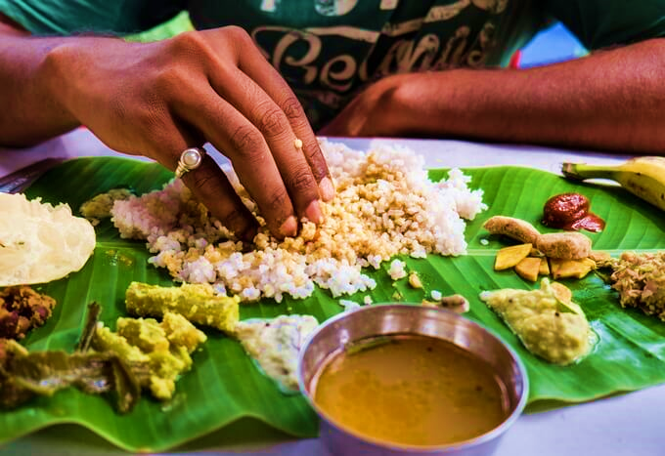
2
Khi tìm hiểu về ẩm thực của các nước trên thế giới, bạn H cùng các bạn đọc và xem nhiều đoạn phim ngắn về cách ăn uống của các nước. Bạn M bỗng dưng cười to và có thái độ khá tiêu cực khi xem đến đoạn ăn bốc bằng tay của một số quốc gia. Bạn M bảo: “Ăn như thế này mất vệ sinh và kém văn minh quá”. Cả lớp đều quay lại nhìn bạn M.
Em có đồng tình với hành động của bạn M không? Vì sao?
Nếu là bạn của M, em sẽ khuyên bạn M như thế nào?

Slide 24

Hoạt động 4
VẬN DỤNG

Slide 25

Nhiệm vụ
1. Em hãy lựa chọn nét đặc sắc về văn hoá của một dân tộc trên thế giới và chia sẻ với bạn.
2. Em hãy làm việc nhóm để xây dựng một tiểu phẩm và sắm vai trước lớp nhằm phê phán những hành vi kì thị, phân biệt chủng tộc, văn hoá.

Slide 26
Tạm biệt và hẹn gặp lại các em
ở bài học tiếp theo.

